Slide 1
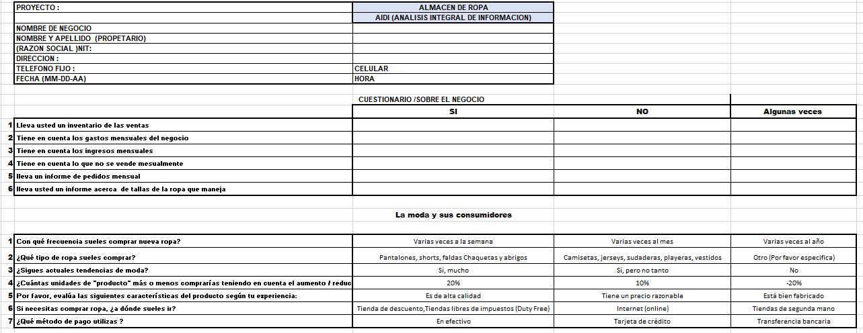
FORMATO CUESTIONARIO

Slide 2
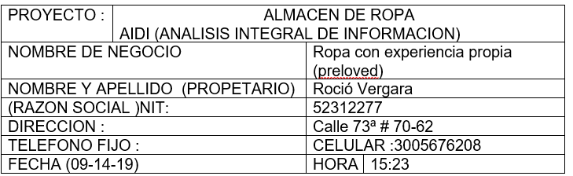
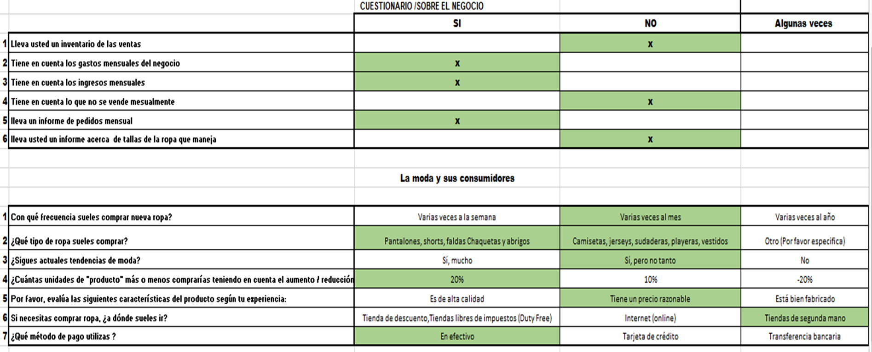
DILIGENCIADO

Slide 3

Gracias
VOLVER

Slide 4







Pirámide de métricas de marketing
Según la encuesta se concluye lo siguiente:
No maneja inventario
desea implementar uno
Esta interesado en una base de datos
Eficacia
Valor
Gasto

Slide 5
VENTAS PROMEDIO SEMESTRAL

Slide 6
BIBLIOGRAFIA :
Métodos de recolección de datos https://www.monografias.com/trabajos18/recoleccion-de-datos/recoleccion-de-datos.shtml
Cuáles son los métodos de recolección de datos más efectivos?
https://www.questionpro.com/blog/es/metodos-de-recoleccion-de-datos/
Ejemplos misión, visión, objetivo
https://concepto.de/mision-y-vision/
IMÁGENES DE LOGO
http://3.bp.blogspot.com/-IPe-PTWd3sI/UaeW2v2w52I/AAAAAAAACtc/Z7fqXu2ryuI/s1600/HW16BlackMagick.jpg
*https://www.pinterest.de/pin/495466396485425941/
REFERENCIAS BIBLIOGRÁFICAS
Aranguren Sánchez, Basilio (1979) Métodos de Investigación. Ediciones Eneva. Caracas
Hernández Sampieri, Roberto (1998) Metodología de la Investigación. McGraw-Hill Editores. México

Slide 7

Gracias
alguien@ejemplo.com

